Slide 1
应聘人：PPT818 应聘职位：设计师
座右铭：展现自己价值最好的方法就是去创造！
设计师求职简历
文艺风

Slide 2
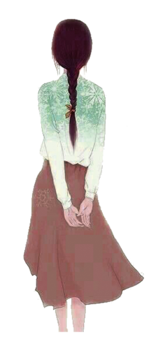
个人信息
姓名：第一PPT
民族：汉族
籍贯：湖南
年龄：22岁
面貌：团员
学历：大专
出生年月： 2018年12月03日
毕业院校：工艺美术学院
联系电话：123456789123

Slide 3
工
作经历
2020
2016
2014
添加标题
2030
添加标题
添加标题
此处添加详细文本描述建议与标题相关并符合
此处添加详细文本描述建议与标题相关并符合
添加标题
此处添加详细文本描述建议与标题相关并符合
此处添加详细文本描述建议与标题相关并符合

Slide 4
专
业能力
PS
点击输入简要的文字介绍
AI
点击输入简要的文字介绍
CDR
点击输入简要的文字介绍
点击输入简要的文字介绍，文字内容需概括精炼，不用多余的文字修饰，点击输入简要的文字介绍，文字内容需概括精炼，不用多余的文字修饰，点击输入简要的文字介绍

Slide 5
荣
誉奖项
奖项一
奖项二
奖项三
奖项四
此处添加详细文本描述，建议与标题相关并符
此处添加详细文本描述，建议与标题相关并符
此处添加详细文本描述，建议与标题相关并符
此处添加详细文本描述，建议与标题相关并符

Slide 6
教育背景
2018年
此处添加详细文本描述，建议与标题相关并符
2017年
此处添加详细文本描述，建议与标题相关并符
2016年
2015年
此处添加详细文本描述，建议与标题相关并符
此处添加详细文本描述，建议与标题相关并符
2014年
此处添加详细文本描述，建议与标题相关并符

Slide 7
个人能力
85%
人际交往
45%
语言表达
管理能力
65%
动手能力
30%
请输入适量文字在此处进行解释说明，以便于读者合理理解上述标题的内容。请输入适量文字在此处进行解释说明，以便于读者合理理解上述标题的内容。

Slide 8
作
品展示
添加标题
点击此处添加你所需要的文字！
点击此处添加你所需要的文字！
添加标题
点击此处添加你所需要的文字！
点击此处添加你所需要的文字！
点击此处添加你所需要的文字！
点击此处添加你所需要的文字！

Slide 9
自我推荐
我
真实是昨日的路，期盼是我脚下延伸的根，我用年轻而诚挚的心，叩响期望之门，而您愿为我打开这扇门吗? 诚信、严谨、负责、好学、进取是我的个性，不断完善自我，发挥自我的特长，执著追求我的目标。我坚信透过自我的努力和勤奋必须不会辜负大家对我的期望。如有机会成为贵公司的一员，我将尽己所能地为学校添砖加瓦，创造佳绩。
静盼回音。
的
优
势

Slide 10
剑鸣以匣，期之以声
感谢观看

